Slide 1

Análisis de Datos con Lenguaje R
Clase 2

Slide 2
Variables y tipos de datos

Slide 3
Variables
Tipos de datos
Numéricos
Numeric
Integer
Texto
Character
Factor
Lógicos
Logical

Slide 4
Variables
Numéricos
> Variable_1 = 3
> Variable_2 = 5
> Variable_1 + Variable_2
8

Slide 5
Variables
Numéricos
> Variable_1 = 3
> Variable_2 = 5
> Variable_1 + Variable_2
8
Forma de asignar a un objeto en R:
Al objeto Variable_1 se le asigna el valor 3.
Un objeto puede guardar valores, tablas, funciones, etc.

Slide 6
Variables
Texto
> Variable_1 = “Clase 1”
> Variable_1
“Clase 1”

Slide 7
Variables
Lógicos
> Variable_1 = 25
> Variable_1>5
TRUE

Slide 8
Estructura de Datos en R
Vectores
> Vector_1 = c(1,2,3,4)
> Vector_1
1 2 3 4
> Vector_2 = c(“Hola”,”Chau”,10,”Clase”)
> Vector_2
“Hola” “Chau” “10” “Clase”

Slide 9
Estructura de Datos en R
Data.Frames
> Datos =data.frame(
Id=c(1,2,3,4,5),
Nombre=c(“Juan”,”Clara”,”David”,”María”,”Pedro”),
Edad=c(20,32,18,26,38)
)
> Datos

Slide 10
Estructura de Datos en R
Data.Frames
> Datos =data.frame(
Id=c(1,2,3,4,5),
Nombre=c(“Juan”,”Clara”,”David”,”María”,”Pedro”),
Edad=c(20,32,18,26,38)
)
> Datos
Id | Nombre | Edad
1 | Juan | 20
2 | Clara | 32
3 | David | 18
4 | María | 26
5 | Pedro | 38

Slide 11
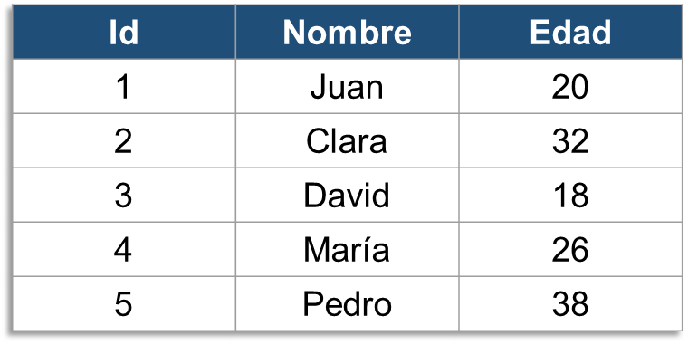
Estructura de Datos en R
Listas
> Lista_1= list(Variable_1, Vector_1,Datos)
> Lista_1
Lista_1
25
1 2 3 4

Slide 12

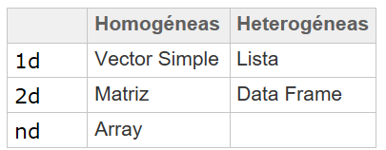
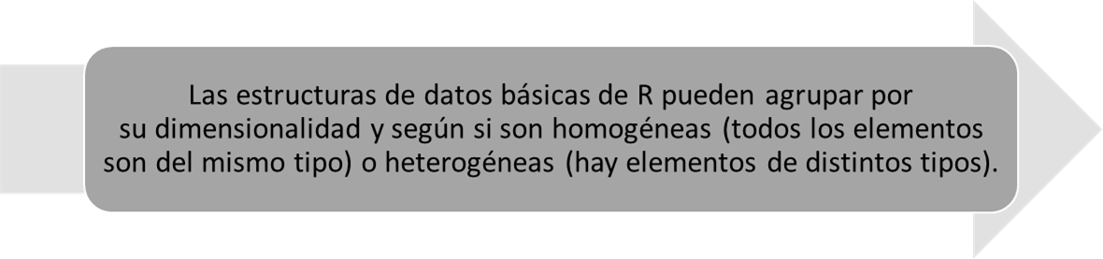

Slide 13
Operaciones básicas

Slide 14
Operadores lógicos
Operadores lógicos para trabajar con los datos
Mayor a: >
Mayor o igual a: >=
Menor a: <
Menor o igual a: <=
Igual a: ==
Distinto a: !=

Slide 15
Funciones básicas
Función | Descripción
sum() | Suma
min() | Mínimo valor
length() | Cantidad de registros
sqrt() | Raíz cuadrada
abs() | Valor absoluto
exp() | Exponencial
log10() | Logaritmo en base 10
mean() | Media aritmética
sd() | Desvío estándar

Slide 16
Funciones básicas
> Vector_1= c(10,25,3,45,21)
> sum(Vector_1)
104
> mean(Vector_1)
20.8
> max(Vector_1)
45
> length(Vector_1)
5

Slide 17
Funciones en estructura de Datos
> Datos =data.frame(
Id=c(1,2,3,4,5),
Nombre=c(“Juan”,”Clara”,”David”,”María”,”Pedro”),
Edad=c(20,32,18,26,38)
)
> Datos
Id | Nombre | Edad
1 | Juan | 20
2 | Clara | 32
3 | David | 18
4 | María | 26
5 | Pedro | 38

Slide 18
Funciones sobre variables
> class(Datos)
“data.frame”
> class(Datos$Edad)
“numeric”
> class(Datos$Nombre)
“factor”
>Datos$Nombre<-as.character(Datos$Nombre)
>class(Datos$Nombre)
“character”

Slide 19
Variables
Función “class”: Nos permite saber el tipo de objeto
> class(Datos)
“data.frame”
> class(Datos$Edad)
“numeric”
> class(Datos$Nombre)
“factor”
>Datos$Nombre<-as.character(Datos$Nombre)
>class(Datos$Nombre)
“character”

Slide 20
Variables
> class(Datos)
“data.frame”
> class(Datos$Edad)
“numeric”
> class(Datos$Nombre)
“factor”
>Datos$Nombre<-as.character(Datos$Nombre)
>class(Datos$Nombre)
“character”
Cambiamos el formato de la columna Nombre del conjundo Datos

Slide 21
Directorio o entorno de trabajo

Slide 22
Comandos básicos
Consultar el directorio sobre el cual se trabaja
> getwd()
"C:/Program Files"
Cambiar el directorio
> setwd(“C:/Analisis de datos con R/Clase 1”)

Slide 23
Comandos básicos
Importar un conjunto de datos (csv)
> data <- read.table("Ejemplo_datos.csv", header=T, sep=";")
Visualizar los primeros 6 registros
> head(data,6)
Notes:
Acá no faltaría lo de la librería?

Slide 24
Data Management y Data Wrangling

Slide 25
Data Wrangling
Descubrir, importar, estructurar
Limpieza de los datos
Validación
Enriquecer

Slide 26
Datos abiertos
Algunas páginas para descargar datos libres oficiales
2
4
Portal de datos abiertos del GCBA
Instituto Geográfico Nacional
1
3
https://data.buenosaires.gob.ar/
Portal de datos abiertos del Argentina
https://www.ign.gob.ar/
Portal de datos abiertos del GBA
https://datos.gob.ar/
https://www.gba.gob.ar/datosabiertos

Slide 27
Importar datos

Slide 28
Importar datos
Archivos .csv o .txt
> Datos=read.csv(“ubicación/del/archivo.csv”,sep=“;”,header=TRUE)
> Datos=read.table(“ubicación/del/archivo.txt”,sep=“;”,header=TRUE)
Archivos .xls o .xlsx (Librería xlsx)
> Datos=read.xlsx (“ubicación/del/archivo.xlsx”,NRO_de_Hoja)

Slide 29
Exportar datos

Slide 30
Exportar datos
Archivos .csv o .txt
>write.table(DATOS, “ubicación/del/archivo_nuevo.csv”, sep=“;”,header=TRUE)
>write.table(DATOS, “ubicación/del/archivo_nuevo.txt”, sep=“;”,header=TRUE)
Archivos .xls o .xlsx (Librería xlsx)
>write.xlsx(DATOS_2, “ubicación/del/archivo.xlsx”, sheetName="Sheet1“)

Slide 31
Manipulando datos

Slide 32
Manipulando datos
Id | Nombre | Edad | Peso
1 | Juan | 20 | 68
2 | Clara | 32 | 42
3 | David | 18 | 70
4 | María | 26 | 47
5 | Pedro | 38 | 76
6 | Claudia | 52 | NA
7 | Martín | 19 | 71
8 | Ignacio | 31 | 83
9 | Jose | 29 | 69
10 | Lucas | 60 | 92

Slide 33
Manipulando datos
Id | Nombre | Edad | Peso
1 | Juan | 20 | 68
2 | Clara | 32 | 42
3 | David | 18 | 70
4 | María | 26 | 47
5 | Pedro | 38 | 76
6 | Claudia | 52 | NA
7 | Martín | 19 | 71
8 | Ignacio | 31 | 83
9 | Jose | 29 | 69
10 | Lucas | 60 | 92
Valor faltante

Slide 34
Manipulando datos
Valores faltantes
Errores de programación
Errores de procedimiento
Formularios mal diseñados
Razones de Valores faltantes
Preguntas relacionadas al ingreso
Negativa a responder
Datos personales
Por ejemplo, cuantos hijos tiene. No tiene hijos
Respuestas no aplicables
Calle:_ _ _ Numero:_ _ _ Depto: (?)

Slide 35
Manipulando datos
Tratamiento de Valores faltantes
Utilizar solo registros completos
Borrar registros o variables seleccionadas
Imputar
datos
Aproximaciones basadas en modelos estadísticos

Slide 36
Manipulando datos
Estructura del data.frame
> str(Datos)
'data.frame': 10 obs. of 4 variables:
$ id : int 1 2 3 4 5 6 7 8 9 10
$ Nombre: Factor w/ 10 levels "Clara","Claudia",..: 6 1 3 8 10 2 9 4 5 7
$ Edad : num 20 32 18 26 38 52 19 31 29 60
$ Peso : num 68 42 70 47 76 NA 71 83 69 92

Slide 37
Manipulando datos
Distribución de las variables
> summary(Datos$Edad)
Min. 1st Qu. Median Mean 3rd Qu. Max.
18.0 21.5 30.0 32.5 36.5 60.0
> summary(Datos$Peso)
Min. 1st Qu. Median Mean 3rd Qu. Max. NA's
42.00 68.00 70.00 68.67 76.00 92.00 1

Slide 38
Manipulando datos
Valores faltantes
> is.na(Datos$Edad)
[1] FALSE FALSE FALSE FALSE FALSE FALSE FALSE FALSE FALSE FALSE
> is.na(Datos$Peso)
[1] FALSE FALSE FALSE FALSE FALSE TRUE FALSE FALSE FALSE FALSE

Slide 39
Manipulando datos
Valores faltantes
> is.na(Datos$Edad)
[1] FALSE FALSE FALSE FALSE FALSE FALSE FALSE FALSE FALSE FALSE
En el sexto valor hay un valor faltante
> is.na(Datos$Peso)
[1] FALSE FALSE FALSE FALSE FALSE TRUE FALSE FALSE FALSE FALSE

Slide 40
Manipulando datos
Subset
> Datos[1,2]
[1] Juan
> Datos[1,]
id Nombre Edad Peso
1 1 Juan 20 68
> Datos[Datos$Nombre==“Pedro”, c(“Edad”,”Peso”)]
Edad Peso
5 38 76

Slide 41
Manipulando datos
Manipulación de datos con Librería Tidyverse
Función | Descripción
select() | Seleccionar columnas
filter() | Filtrar registros
arrange() | Reordenar registros
mutate() | Crear nuevas variables
summarise() | Resumen de los valores
group_by() | Agrupa datos
rename() | Renombrar variables

Slide 42
Manipulando datos
Id | Nombre | Edad | Peso | Sexo
1 | Juan | 20 | 68 | M
2 | Clara | 32 | 42 | F
3 | David | 18 | 70 | M
4 | María | 26 | 47 | F
5 | Pedro | 38 | 76 | M
6 | Claudia | 52 | NA | F
7 | Martín | 19 | 71 | M
8 | Ignacio | 31 | 83 | M
9 | Jose | 29 | 69 | M
10 | Lucas | 60 | 92 | M

Slide 43
Manipulando datos
Seleccionando columnas (Select)
> select(Datos, Nombre, Edad)
Id | Nombre | Edad | Peso | Sexo
1 | Juan | 20 | 68 | M
2 | Clara | 32 | 42 | F
3 | David | 18 | 70 | M
4 | María | 26 | 47 | F
5 | Pedro | 38 | 76 | M
6 | Claudia | 52 | NA | F
Nombre | Edad
Juan | 20
Clara | 32
David | 18
María | 26
Pedro | 38
Claudia | 52

Slide 44
Manipulando datos
Filtrando datos (Filter)
> filter(Datos, Edad>30)
Id | Nombre | Edad | Peso | Sexo
1 | Juan | 20 | 68 | M
2 | Clara | 32 | 42 | F
3 | David | 18 | 70 | M
4 | María | 26 | 47 | F
5 | Pedro | 38 | 76 | M
6 | Claudia | 52 | NA | F
Id | Nombre | Edad | Peso | Sexo
2 | Clara | 32 | 42 | F
5 | Pedro | 38 | 76 | M
6 | Claudia | 52 | NA | F

Slide 45
Manipulando datos
Crando nuevas variables (Mutate)
> mutate(Datos, Suma= Edad+Peso)
Id | Nombre | Edad | Peso | Sexo
1 | Juan | 20 | 68 | M
2 | Clara | 32 | 42 | F
3 | David | 18 | 70 | M
4 | María | 26 | 47 | F
5 | Pedro | 38 | 76 | M
6 | Claudia | 52 | NA | F
Id | Nombre | Edad | Peso | Sexo | Suma
1 | Juan | 20 | 68 | M | 88
2 | Clara | 32 | 42 | F | 74
3 | David | 18 | 70 | M | 88
4 | María | 26 | 47 | F | 73
5 | Pedro | 38 | 76 | M | 114
6 | Claudia | 52 | NA | F | NA

Slide 46
Manipulando datos
Agrupar datos (Group by y summarise)
> summarise(group_by(Datos,Sexo),Suma_edad=sum(Edad))
Id | Nombre | Edad | Peso | Sexo
1 | Juan | 20 | 68 | M
2 | Clara | 32 | 42 | F
3 | David | 18 | 70 | M
4 | María | 26 | 47 | F
5 | Pedro | 38 | 76 | M
6 | Claudia | 52 | NA | F
Sexo | Suma_edad
F | 110
M | 215

Slide 47
Manipulando datos
Operador Pipe %>%
Pertenece a la librería magrittr
Operador Pipe
%>%
Es un operador que relaciona dos entidades

Slide 48
Manipulando datos
Operador Pipe %>%
Pertenece a la librería magrittr
Operador Pipe
%>%
Es un operador que relaciona dos entidades
> Datos%>%
filter(Edad<50)%>%
select(Nombre)%>%
head()

Slide 49
Juntar/unir datos

Slide 50
Juntar/unir datos
Unir columnas
> cbind(Datos_1, Datos_2)
Id | Nombre
1 | Juan
2 | Clara
3 | David
4 | María
5 | Pedro
6 | Claudia
Edad | Peso
20 | 68
32 | 42
18 | 70
26 | 47
38 | 76
52 | NA
Id | Nombre | Edad | Peso
1 | Juan | 20 | 68
2 | Clara | 32 | 42
3 | David | 18 | 70
4 | María | 26 | 47
5 | Pedro | 38 | 76
6 | Claudia | 52 | NA

Slide 51
Juntar/unir datos
Unir filas
> rbind(Datos_1, Datos_2)
Id | Nombre
1 | Juan
2 | Clara
3 | David
4 | María
5 | Pedro
6 | Claudia
7 | Martin
8 | Ignacio
Id | Nombre
1 | Juan
2 | Clara
3 | David
4 | María
5 | Pedro
6 | Claudia
Id | Nombre
7 | Martin
8 | Ignacio

Slide 52
Juntar/unir datos
Inner Join
> inner_join(Datos_1, Datos_2, by=“Id”)
Id | Nombre
1 | Juan
2 | Clara
3 | David
4 | María
5 | Pedro
6 | Claudia
Id | Edad
1 | 20
2 | 32
5 | 38
6 | 52
8 | 31
9 | 29
Id | Nombre | Edad
1 | Juan | 20
2 | Clara | 32
5 | Pedro | 38
6 | Claudia | 52

Slide 53
Juntar/unir datos
Left Join
> left_join(Datos_1, Datos_2, by=“Id”)
Id | Nombre
1 | Juan
2 | Clara
3 | David
4 | María
5 | Pedro
6 | Claudia
Id | Edad
1 | 20
2 | 32
5 | 38
6 | 52
8 | 31
9 | 29
Id | Nombre | Edad
1 | Juan | 20
2 | Clara | 32
3 | David | NA
4 | María | NA
5 | Pedro | 38
6 | Claudia | 52

Slide 54
Juntar/unir datos
Right Join
> right_join(Datos_1, Datos_2, by=“Id”)
Id | Nombre
1 | Juan
2 | Clara
3 | David
4 | María
5 | Pedro
6 | Claudia
Id | Edad
1 | 20
2 | 32
5 | 38
6 | 52
8 | 31
9 | 29
Id | Nombre | Edad
1 | Juan | 20
2 | Clara | 32
5 | Pedro | 38
6 | Claudia | 52
8 | NA | 31
9 | NA | 29

Slide 55
Juntar/unir datos
Full Join
> full_join(Datos_1, Datos_2, by=“Id”)
Id | Nombre | Edad
1 | Juan | 20
2 | Clara | 32
3 | David | NA
4 | María | NA
5 | Pedro | 38
6 | Claudia | 52
8 | NA | 31
9 | NA | 29
Id | Nombre
1 | Juan
2 | Clara
3 | David
4 | María
5 | Pedro
6 | Claudia
Id | Edad
1 | 20
2 | 32
5 | 38
6 | 52
8 | 31
9 | 29

Slide 56
Reestructurar datos

Slide 57
Reestructurar datos
Gather
> gather(dataset, Nota_1,Nota_2, key="Examen", value="Nota")
Id | Examen | Nota
1 | Nota_1 | 10
2 | Nota_1 | 8
3 | Nota_1 | 9
4 | Nota_1 | 7
1 | Nota_2 | 9
2 | Nota_2 | 8
3 | Nota_2 | 8
4 | Nota_2 | 6
Alumno | Nota_1 | Nota_2
1 | 10 | 9
2 | 8 | 8
3 | 9 | 8
4 | 7 | 6

Slide 58
Reestructurar datos
Spread
> spread(dataset_2, Examen, Nota)
Id | Examen | Nota
1 | Nota_1 | 10
2 | Nota_1 | 8
3 | Nota_1 | 9
4 | Nota_1 | 7
1 | Nota_2 | 9
2 | Nota_2 | 8
3 | Nota_2 | 8
4 | Nota_2 | 6
Alumno | Nota_1 | Nota_2
1 | 10 | 9
2 | 8 | 8
3 | 9 | 8
4 | 7 | 6

Slide 59
Preguntas ?

Slide 60
¡Muchas gracias!
¡Sigamos trabajando!

